Slide 1
ГОСУДАРСТВЕННЫЙ СЕГМЕНТ ФАРМАЦЕВТИЧЕСКОГО РЫНКА РОССИИ
Кафедра Фармации ФГБОУ ВО КрасГМУ им. проф. В.Ф. Войно - Ясенецкого МЗ РФ
Лекция № 7 по дисциплине «Организация лекарственного обеспечения» для студентов 4 курса фармацевтического факультета обучающихся по специальности 33.05.01 - Фармация
старший преподаватель Краснопеева Ирина Владимировна
Красноярск, 2024

Slide 2
Фармацевтический рынок 2023г
5,69 млрд упаковок на 2,2 трлн рублей
Коммерческий сегмент
5,07 млрд упак (89,1%)
на 1,4 трлн руб (64,7%)
Государственный сегмент
622,7 млн упак (10,9%) на 785,8 млрд руб (35,3%)

Slide 3
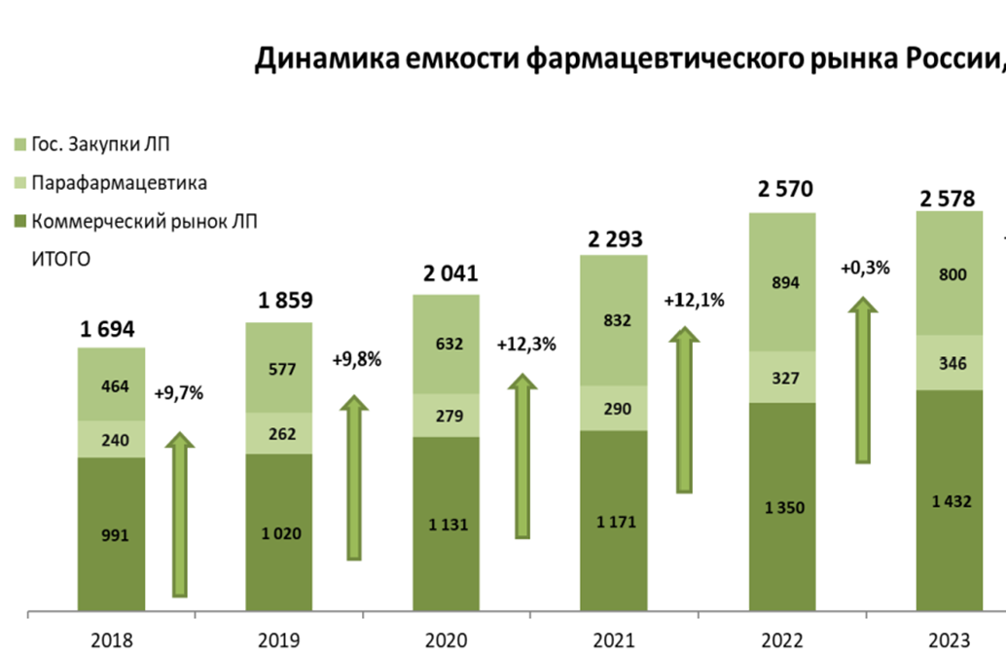
в млрд.руб

Slide 4
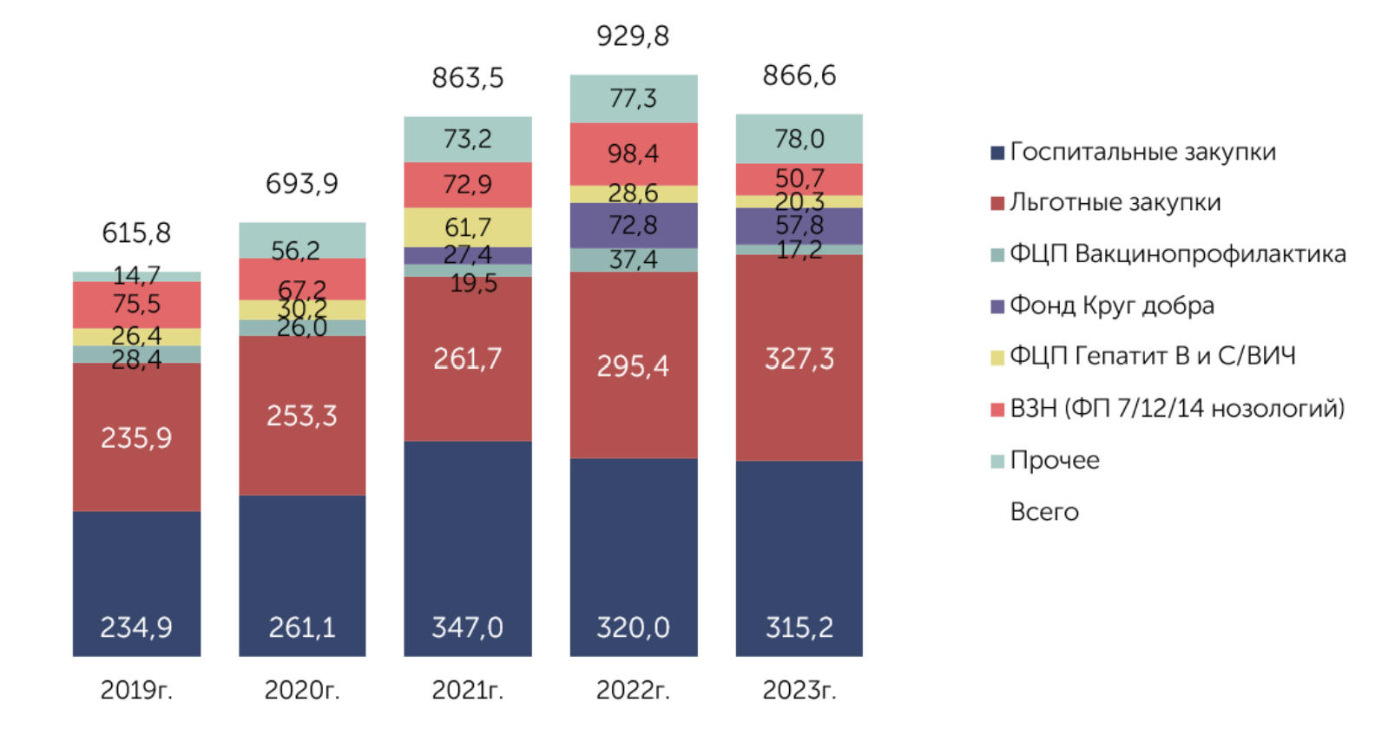
Заключенные контракты на закуп ЛП в государственном сегменте фармрынка

Slide 5
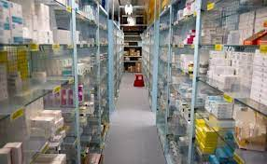
Госпитальные закупки
Федеральный закон от 18 июля 2011 г. N 223-ФЗ
«О закупках товаров, работ, услуг отдельными видами юридических лиц»
Федеральный закон от 5 апреля 2013 г. N 44-ФЗ "О контрактной системе в сфере закупок товаров, работ, услуг для обеспечения государственных и муниципальных нужд"
Заявка на ЛП

Slide 6
ЛЬГОТНОЕ ЛЕКАРСТВЕННОЕ ОБЕСПЕЧЕНИЕ
Федеральная программа обеспечения необходимыми лекарственными средствами (ОНЛС)
ЛС приобретаются аптечными организациями за счет средств ФФОМС
Федеральный закон от 17 июля 1999 г. N 178-ФЗ "О государственной социальной помощи"
Постановление Правительства РФ от 30 июля 1994 года N 890 «О государственной поддержке развития медицинской промышленности и улучшении обеспечения населения и учреждений здравоохранения лекарственными средствами и изделиями медицинского назначения»
Территориальная программа государственных гарантий
ЛС приобретаются аптеками за счет средств ТФОМС

Slide 7
ФЕДЕРАЛЬНАЯ ЛЬГОТА (ОНЛС)
Категории граждан, имеющих право на получение набора социальных услуг в части лекарственного обеспечения (НСУ).
инвалиды войны;
участники Великой Отечественной войны;
ветераны боевых действий;
лица, награжденные знаком «Жителю блокадного Ленинграда»;
лица, работавшие в период ВОВ на объектах обороны;
члены семей погибших инвалидов войны, участников ВОВ,члены семей погибших в ВОВ, члены семей работников госпиталей г.Ленинграда;
инвалиды;
дети-инвалиды;
лица, подвергшиеся воздействию радиации вследствие катастрофы на Чернобыльской АЭС.
Лек обеспечение рамках Переченя ЖНВЛП
С 2023 года стоимость всего набора социальных услуг составляет 1469,74 руб. в месяц (из них за лекарства, медицинские изделия и питание - 1132,03 руб.)
Средний норматив финансирования программы гос. госгарантий бесплатной медицинской помощи в 2023 году за счет средств ФОМС составил 16 766 руб

Slide 8
Региональная льгота (ЛЛО)
Категории граждан, имеющих право на лекарственное обеспечение в рамках территориальных гарантий:
по ПП РФ от 30.07.94 № 890 (по кат. заболеваний и группам населения, в том числе дети до 3-х лет, дети до 6 лет из многодетных семей);
пациенты, страдающими редкими (орфанными) заболеваниями, в соответствии с Федеральным законом от 21.11.2011 № 323-ФЗ «Об основах охраны здоровья граждан в Российской Федерации»;
репрессированные и реабилитированные лица (50% скидка);
труженики тыла, ветераны труда, ветераны края, лица достигшие возраста 60 и 55 лет (мужчины и женщины соответственно), не имеющие льгот по другим основаниям (50% скидка).
Пенсионеры – получатели пенсий Министерства внутренних дел РФ, Министерства обороны РФ и других федеральных органов исполнительной власти, приобретают право на льготу по достижению возраста 55 лет (женщины), 60 лет (мужчины).
Перечень ЛС, утвержденный на региональном уровне
(в объеме не менее перечня ЖНВЛП)

Slide 9
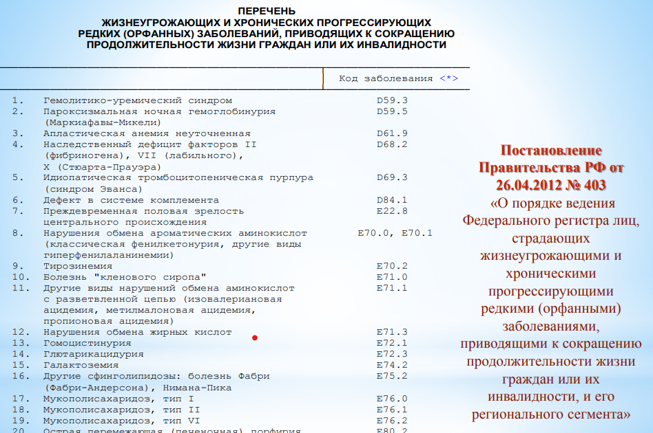
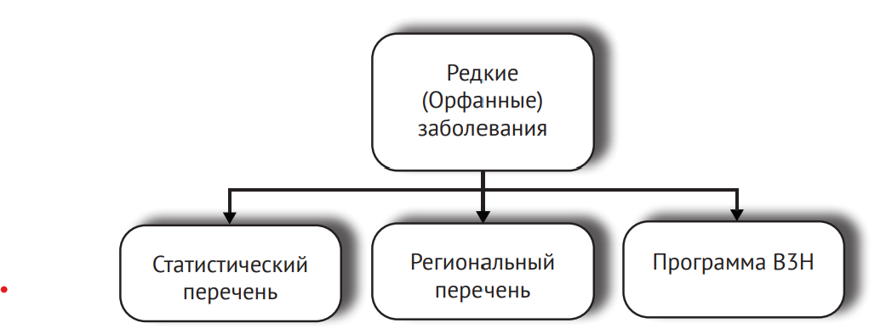
Федеральный закон
от 21.11.2011 № 323-ФЗ «Об охране здоровья граждан в РФ»
Редкими (орфанными) заболеваниями являются заболевания, которые имеют распространенность не более 10 случаев заболевания на 100 тысяч населения.

Slide 10
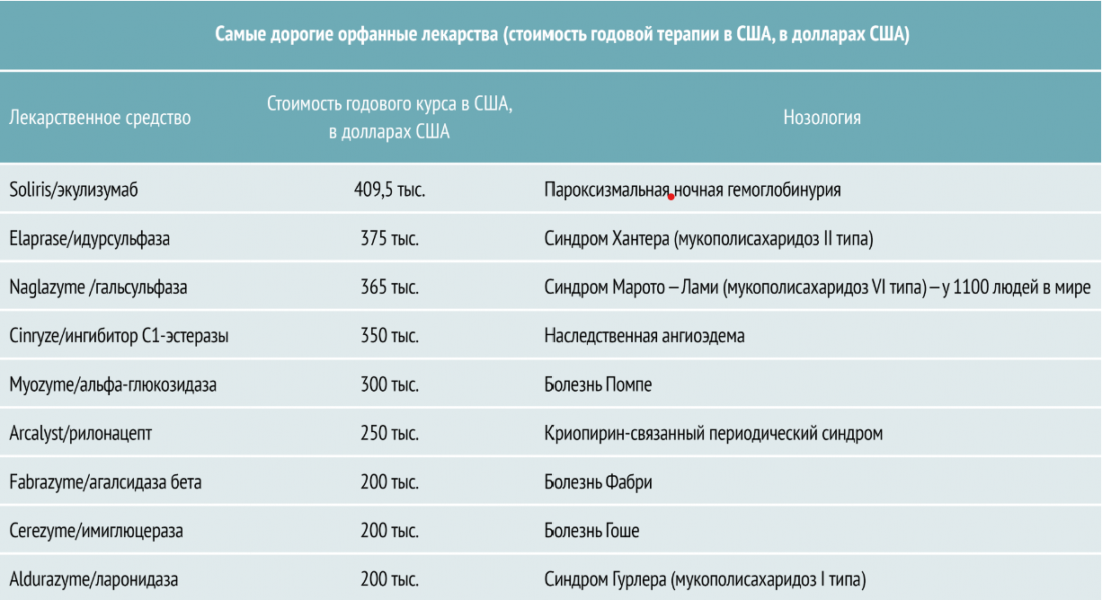
Пункт 6.1. ст.4 ФЗ от 12.04.2010 № 61-ФЗ «Об обращении лекарственных средств»
Орфанные лекарственные препараты - ЛП, предназначенные исключительно для диагностики или патогенетического лечения.
Перечень закупаемых орфанных ЛС,
утверждается на региональном уровне с учетом перечня ЖНВЛП

Slide 11
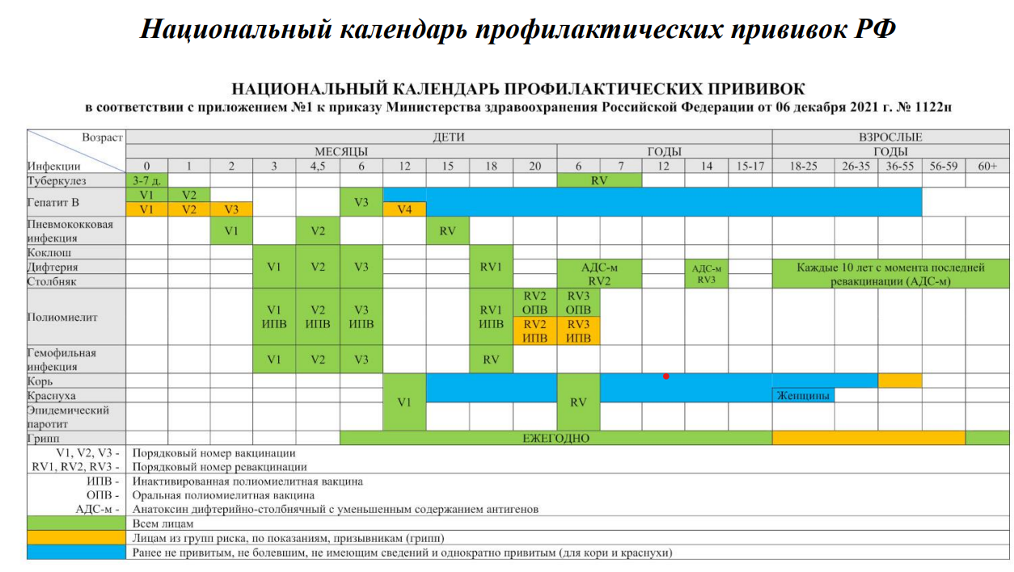
ВАКЦИНОПРОФИЛАКТИКА

Slide 12
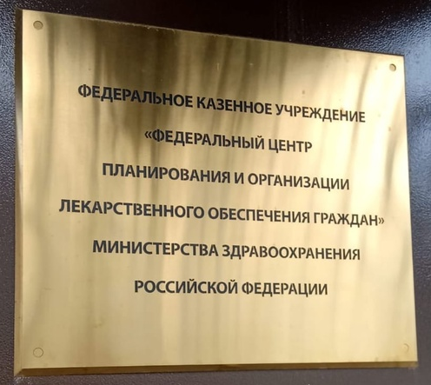
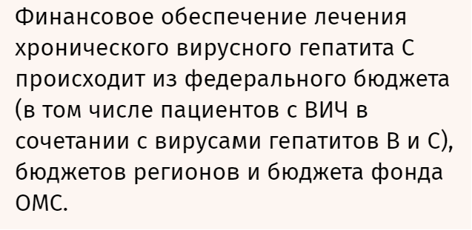
Программа лечения гепатита В и С, ВИЧ-инфекции
Региональные программы госгарантий - финансирование происходит за счет ОМС (выделение регионам субсидий на приобретение необходимых ЛП)

Slide 13
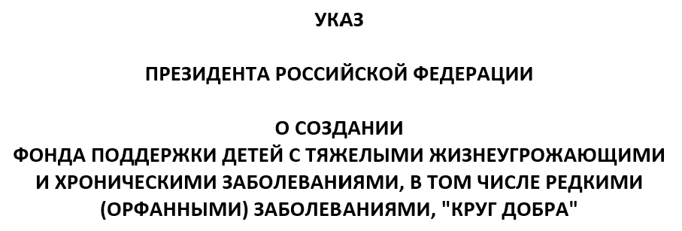
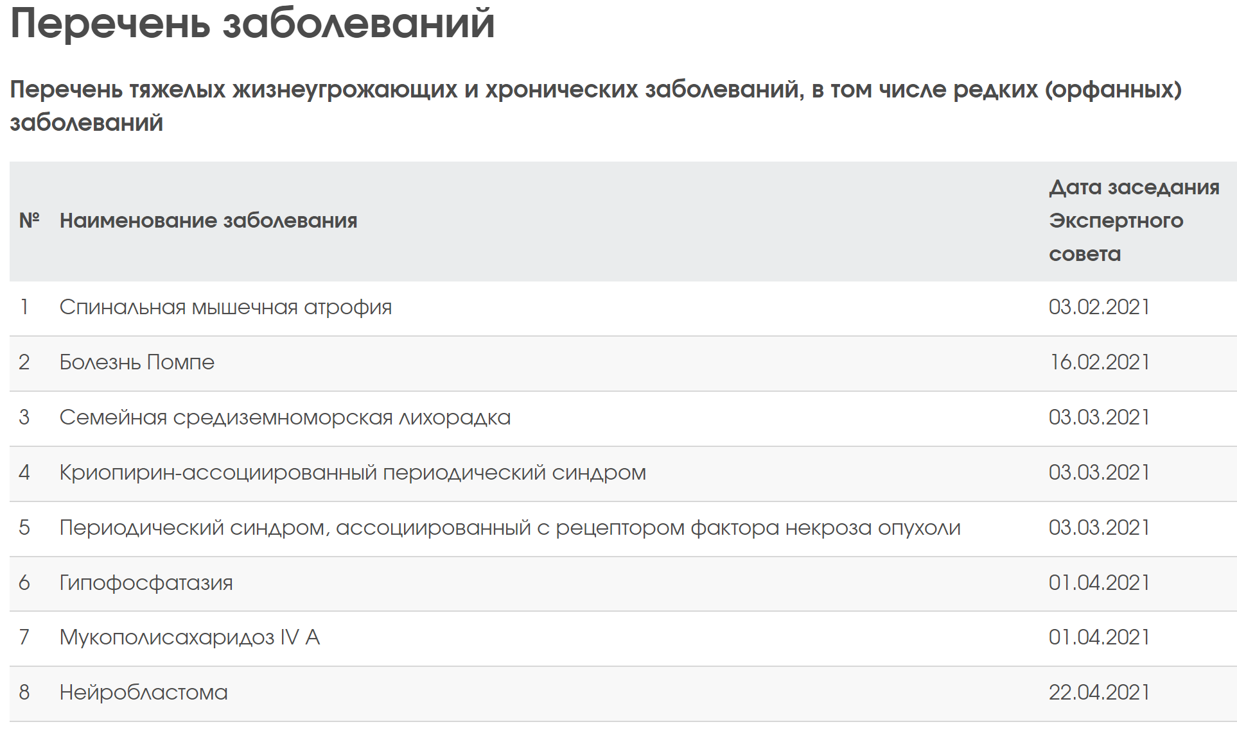
Учредителем Фонда от имени РФ является Министерство здравоохранения Российской Федерации
Деятельность Фонда и формирование его имущества осуществляются за счет бюджетных ассигнований федерального бюджета, добровольных имущественных взносов и пожертвований, а также иных источников.

Slide 14
Программа высокозатратных нозологий (ВЗН)
Федеральные и региональные льготополучатели имеют право на бесплатное обеспечение по программе ВЗН:
- больные гемофилией;
- муковисцидозом;
- гипофизарным нанизмом;
- болезнью Гоше;
- злокачественными новообразованиями лимфоидной, кроветворной и родственных им тканей;
- рассеянным склерозом;
- гемолитико-уремическим синдромом;
- юношеским артритом с системным началом;
- мукополисахаридозом I типа; II типа; VI типа;
- апластической анемией неуточненной;
- наследственным дефицитом факторов II (фибриногена), VII (лабильного), X (Стюарта - Прауэра);
- после трансплантации органов и (или) тканей.
Постановление Правительства РФ от 26.11.2018 № 1416
Перечень включает 49 МНН

Slide 17
